Slide 1
Квест как эффективная форма организации досуга для детей и подростков.
Департамент образования Администрации городского округа Самара
Муниципальное бюджетное учреждение дополнительного образования
«Центр внешкольной работы «Парус» городского округа Самара
Канаев В.Б., педагог-организатор
Самара, 2020г.

Slide 2


Slide 3
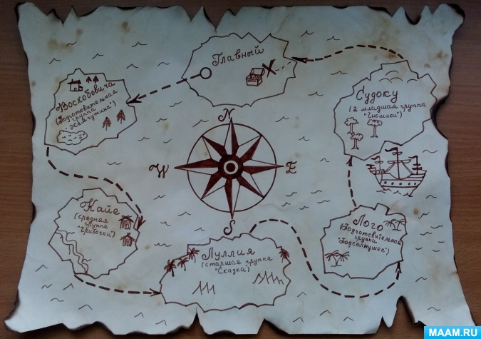

Slide 4

№ | Название лаборатории | Отметка о посещении
1. | Акулий риф
2. | Морские узлы
3. | Поднять паруса!
4. | Тайна старого сундука
5. | Дальние берега
Путеводный
лист

Slide 5
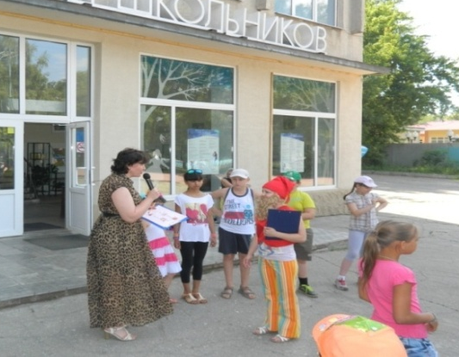
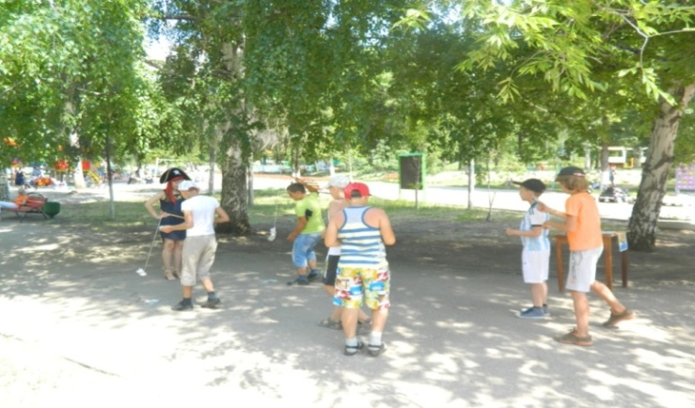
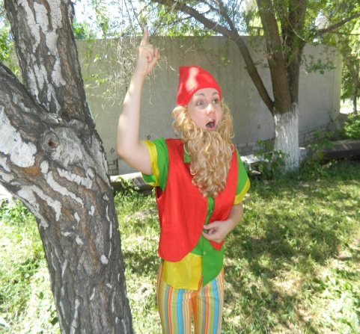
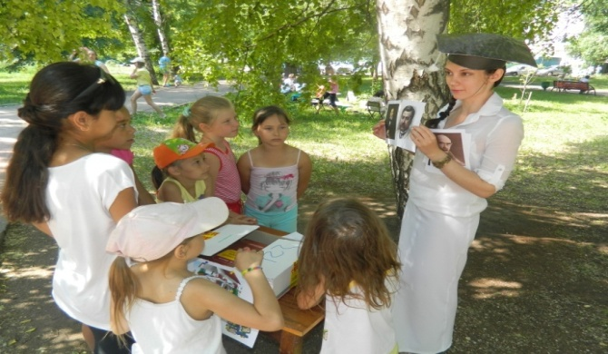
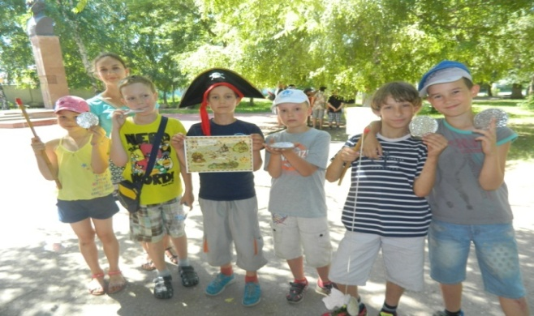
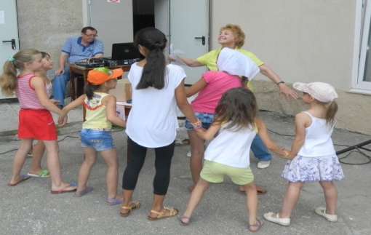
Литературно-познавательная игра с элементами квеста
«Путешествие в Книгоград»

Slide 6
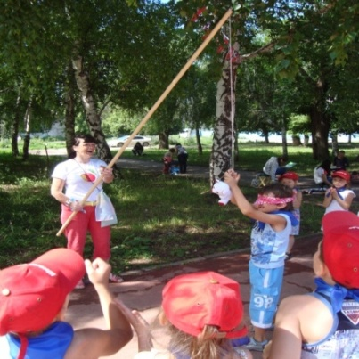
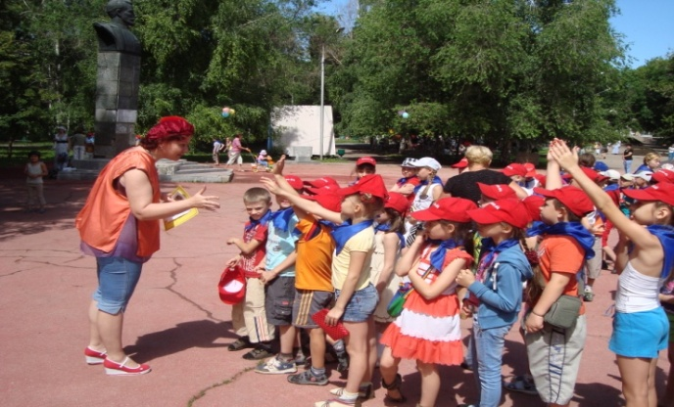
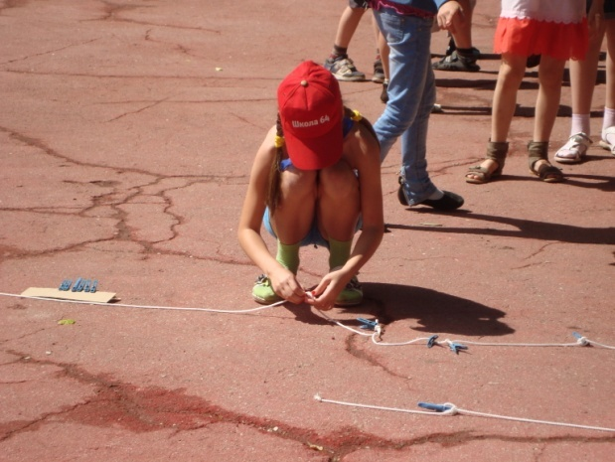
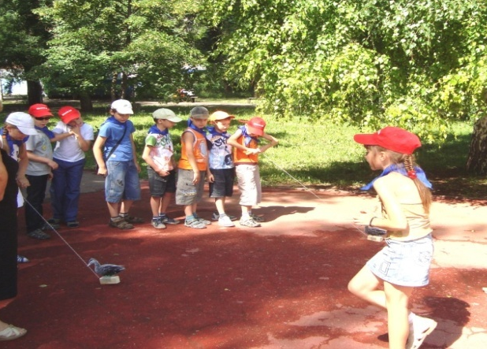
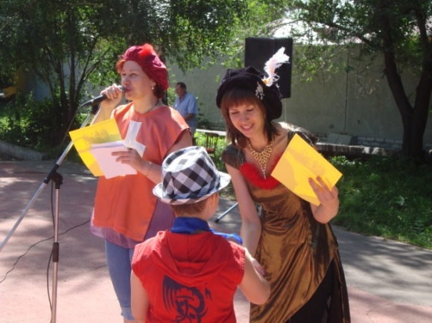
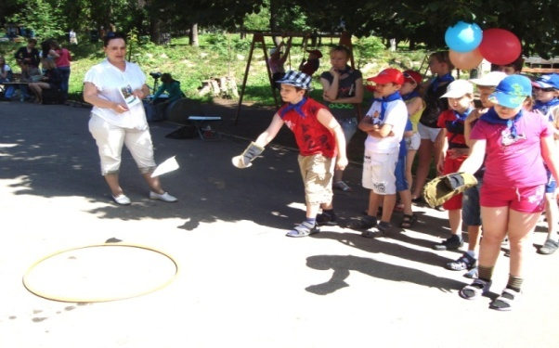
Театрализованная игровая программа с элементами квеста «Королевская охота»

Slide 7
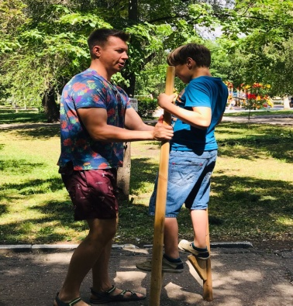
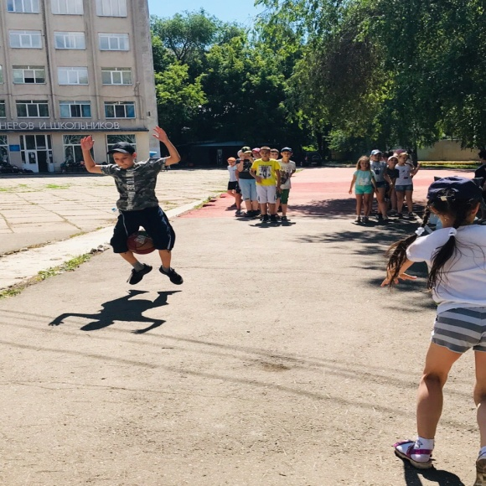
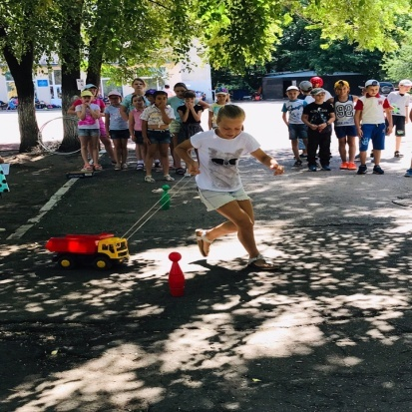
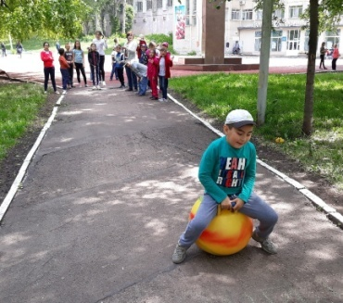
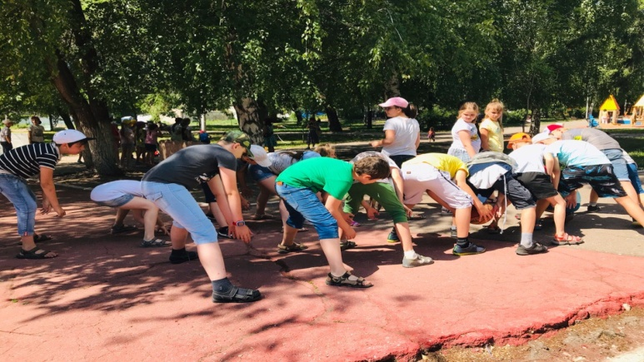
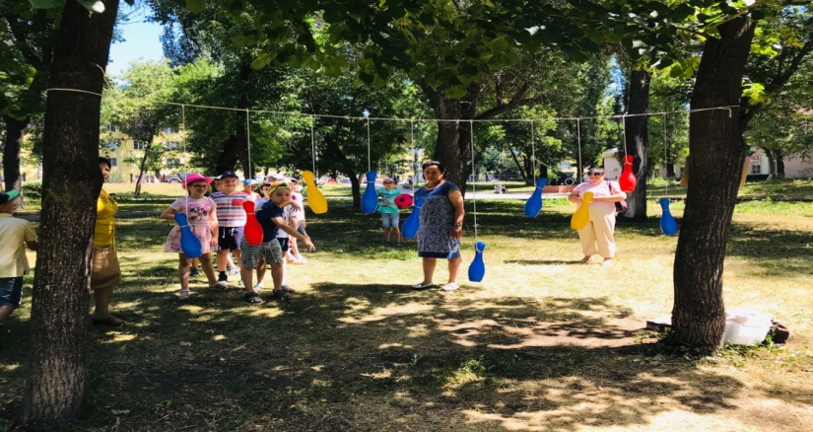
Спортивная игровая программа по станциям«Вперед к рекордам!»

